Slide 1
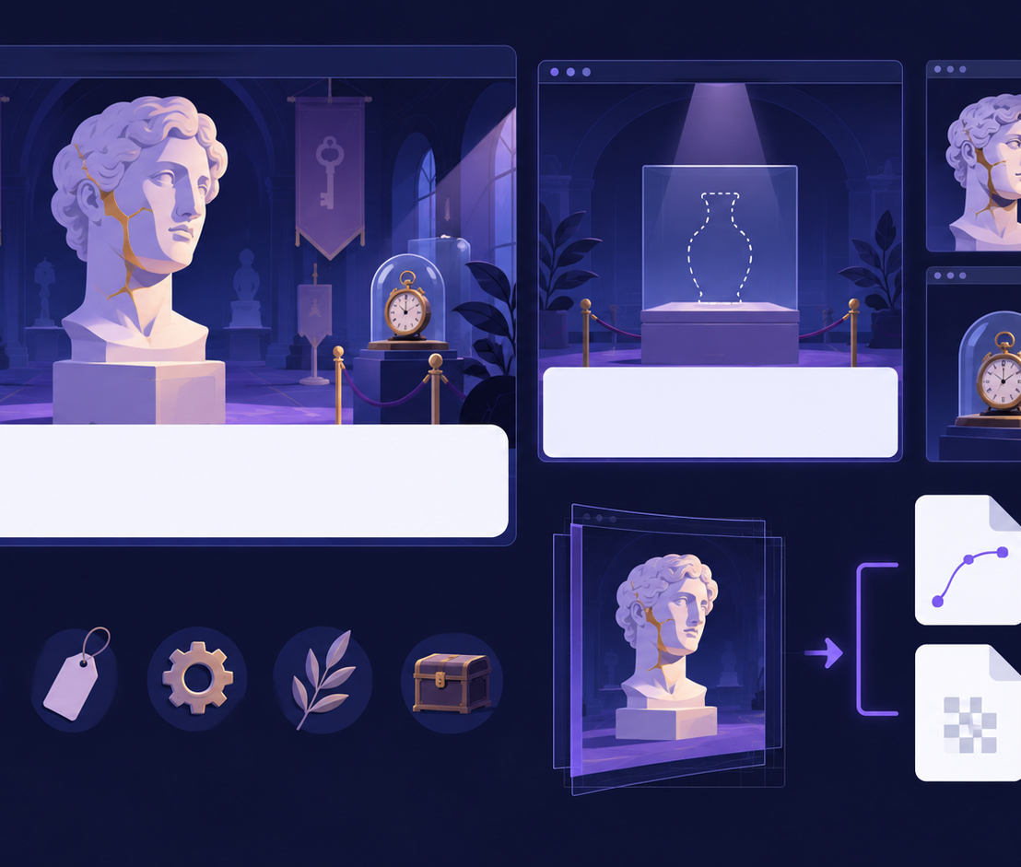
Хекслет Колледж
ПМ1 · Сканирование и обработка
графической информации
Занятие 28
Адаптация desktop → mobile
Responsive без Scale всего экрана
люди · идеи · инструменты · изображения · проекты

Slide 2
Figma · актуальный интерфейс 2026
Хекслет
Сегодня: desktop → mobile
Responsive — это правила, а не Scale
▪
Mobile не делаем простым уменьшением desktop
Desktop 1440
Mobile 390
Desk Lamp 01
▪
Меняем flow, sizing и композицию
Алюминиевая настольная лампа с направленным светом
→ изменить правила, не масштабировать
39 900 ₸
▪
Проверяем на нескольких ширинах
Подробнее
Desk Lamp 01
Алюминиевая настольная лампа с направленным светом
39 900 ₸
Подробнее
Итог слайда: responsive в учебной работе — это изменение правил композиции под доступную ширину.
2
П028 · Figma: Responsive

Slide 3
Figma · актуальный интерфейс 2026
Хекслет
Scale — не адаптация
Уменьшенный экран часто становится нечитаемым
▪
Scale сохраняет внешний вид, но ломает читаемость
Desktop 1440
Mobile 390
Desk Lamp 01
▪
Текст, CTA и media требуют новых правил
Алюминиевая настольная лампа с направленным светом
→ изменить правила, не масштабировать
39 900 ₸
▪
Работаем с frame width, а не с масштабом всего экрана
Подробнее
Desk Lamp 01
Алюминиевая настольная лампа с направленным светом
39 900 ₸
Подробнее
Итог слайда: mobile-версия должна быть отдельной осмысленной композицией, а не уменьшенным desktop.
3
П028 · Figma: Responsive

Slide 4
Figma · актуальный интерфейс 2026
Хекслет
Desktop / 1440 и Mobile / 390
Учебные контрольные ширины
Figma Design
Design
Prototype
▪
Дублируем desktop screen
▪
Называем frames понятно
▪
Цифры — контрольные, не обязательные breakpoints
navigation panel
properties panel
toolbar
Итог слайда: две ширины нужны как лаборатория для проверки правил, а не как магические размеры.
4
П028 · Figma: Responsive

Slide 5
Figma · актуальный интерфейс 2026
Хекслет
Card: Horizontal → Vertical
Меняем flow, а не двигаем слои вручную
▪
На desktop media и content рядом
Desktop 1440
Mobile 390
Desk Lamp 01
▪
На mobile media сверху, content ниже
Алюминиевая настольная лампа с направленным светом
→ изменить правила, не масштабировать
39 900 ₸
▪
Это изменение flow в auto layout
Подробнее
Desk Lamp 01
Алюминиевая настольная лампа с направленным светом
39 900 ₸
Подробнее
Итог слайда: ключевой mobile-переход — горизонтальная карточка становится вертикальной.
5
П028 · Figma: Responsive

Slide 6
Figma · актуальный интерфейс 2026
Хекслет
Content: Fill + Hug
Ширина от родителя, высота от текста
▪
Content часто Fill container по ширине
Hug contents
Fill container
Fixed
▪
Текстовая высота обычно Hug contents
240 px
▪
Нужно заранее проверить длинный title
размер следует за содержимым
занимает доступное место
число не меняется
Итог слайда: content должен занимать доступную ширину и расти по высоте вместе с текстом.
6
П028 · Figma: Responsive

Slide 7
Figma · актуальный интерфейс 2026
Хекслет
Media: пропорции изображения
Fill + aspect ratio / разумный Fixed
Figma Design
Design
Prototype
▪
Изображение не должно растягиваться случайно
Layout
Desk Lamp 01
▪
Пропорция важнее заполнения любой ценой
Алюминиевая настольная лампа с направленным светом
gap
39 900 ₸
▪
На mobile media получает другую роль
Подробнее
Итог слайда: media нужно настраивать так, чтобы изображение сохраняло пропорции и не ломало карточку.
7
П028 · Figma: Responsive

Slide 8
Figma · актуальный интерфейс 2026
Хекслет
CTA: Hug или Fill
Два корректных решения для mobile
▪
Hug — компактная кнопка по тексту
Hug contents
Fill container
Fixed
▪
Fill — CTA на всю ширину
240 px
▪
Выбор зависит от сценария экрана
размер следует за содержимым
занимает доступное место
число не меняется
Итог слайда: mobile-кнопка может быть компактной или широкой, если решение объяснено интерфейсной задачей.
8
П028 · Figma: Responsive

Slide 9
Figma · актуальный интерфейс 2026
Хекслет
Min / Max на широком desktop
Fill без ограничения может стать бессмысленно широким
▪
Max width защищает строку от чрезмерной длины
Desk Lamp 01
760 px
Алюминиевая настольная лампа с направленным светом
▪
Min width защищает от сжатия
39 900 ₸
Подробнее
▪
Это диапазон, а не фиксированный размер
Desk Lamp 01
560 px
Алюминиевая настольная лампа с направленным светом
39 900 ₸
Подробнее
Desk Lamp 01
420 px
Алюминиевая настольная лампа с направленным светом
39 900 ₸
Подробнее
Итог слайда: Min/Max помогают сохранить читаемость карточки на разных ширинах.
9
П028 · Figma: Responsive

Slide 10
Figma · актуальный интерфейс 2026
Хекслет
Layout guide ≠ Grid Auto layout
Направляющая и реальный поток — разные функции
▪
Layout guide помогает выравнивать
▪
Grid Auto layout управляет расположением элементов
▪
С мая 2025 используется название Layout guide
Layout guide
Grid Auto layout flow
Итог слайда: Layout guide — визуальная опора, а Grid Auto layout — механизм потока элементов.
10
П028 · Figma: Responsive

Slide 11
Figma · актуальный интерфейс 2026
Хекслет
Constraints: где уместны
Для ordinary frame и Ignore auto layout
Figma Design
Design
Prototype
▪
В обычном frame constraints управляют реакцией слоя
Layout
Desk Lamp 01
▪
В auto layout главный механизм — sizing/flow
Алюминиевая настольная лампа с направленным светом
gap
39 900 ₸
▪
Для Ignore auto layout constraints снова важны
Подробнее
Итог слайда: constraints не заменяют auto layout, но полезны в обычных frame и для исключённых элементов.
11
П028 · Figma: Responsive

Slide 12
Figma · актуальный интерфейс 2026
Хекслет
Stress test ширин
1024 / 768 / 480 / 390
▪
Не обязательно создавать все экраны
Desk Lamp 01
760 px
Алюминиевая настольная лампа с направленным светом
▪
Можно временно менять width
39 900 ₸
Подробнее
▪
Фиксируем, где начинается проблема
Desk Lamp 01
560 px
Алюминиевая настольная лампа с направленным светом
39 900 ₸
Подробнее
Desk Lamp 01
420 px
Алюминиевая настольная лампа с направленным светом
39 900 ₸
Подробнее
Итог слайда: проверка промежуточных ширин показывает, где правила перестают работать.
12
П028 · Figma: Responsive

Slide 13
Figma · актуальный интерфейс 2026
Хекслет
Практика: собрать mobile frame
390 px из той же content-system
▪
Card → Vertical flow
Desktop 1440
Mobile 390
Desk Lamp 01
▪
Title переносится без выхода за frame
Алюминиевая настольная лампа с направленным светом
→ изменить правила, не масштабировать
39 900 ₸
▪
Media и CTA не выходят за границы
Подробнее
Desk Lamp 01
Алюминиевая настольная лампа с направленным светом
▪
Проверка 430 и 360 px
39 900 ₸
Подробнее
Итог слайда: практика переводит desktop-карточку в mobile без масштабирования всего экрана.
13
П028 · Figma: Responsive

Slide 14
Figma · актуальный интерфейс 2026
Хекслет
Два mobile-варианта CTA
Compact CTA и full-width CTA
▪
Вариант 1: кнопка Hug contents
▪
Вариант 2: кнопка Fill container
Desk Lamp 01
Desk Lamp 01
Desk Lamp 01
Алюминиевая настольная лампа с направленным светом
Алюминиевая настольная лампа с направленным светом
Алюминиевая настольная лампа с направленным светом
▪
Выбор объясняется задачей, а не вкусом
39 900 ₸
39 900 ₸
39 900 ₸
Подробнее
Подробнее
Подробнее
Desk Lamp 01
Desk Lamp 01
Desk Lamp 01
Алюминиевая настольная лампа с направленным светом
Алюминиевая настольная лампа с направленным светом
Алюминиевая настольная лампа с направленным светом
39 900 ₸
39 900 ₸
39 900 ₸
Подробнее
Подробнее
Подробнее
Итог слайда: студент сравнивает два корректных решения и обосновывает выбор с точки зрения интерфейса.
14
П028 · Figma: Responsive

Slide 15
Figma · актуальный интерфейс 2026
Хекслет
Типичные ошибки адаптации
Scale, выходы за границы, сломанный CTA
▪
Mobile = уменьшенный desktop
✓
Gap/Padding
▪
Всё Fixed и ничего не переносится
✓
Hug/Fill/Fixed
✓
Main+Instances
▪
Guide принят за Auto layout Grid
✓
Desktop/Mobile
▪
Текст выходит за frame
✓
Prototype
Итог слайда: ошибки responsive видны не по красоте, а по поведению при изменении ширины.
15
П028 · Figma: Responsive

Slide 16
Figma · актуальный интерфейс 2026
Хекслет
Итог занятия
Desktop → mobile
▪
Desktop и Mobile — отдельные frames
Desktop 1440
Mobile 390
Desk Lamp 01
▪
Card меняет flow осмысленно
Алюминиевая настольная лампа с направленным светом
→ изменить правила, не масштабировать
39 900 ₸
▪
Layout guide использован как направляющая
Подробнее
Desk Lamp 01
Алюминиевая настольная лампа с направленным светом
▪
Stress test ширин пройден
39 900 ₸
Подробнее
Итог слайда: результат П028 — mobile-композиция создана через правила, а не через Scale всего экрана.
16
П028 · Figma: Responsive

